Slide 1
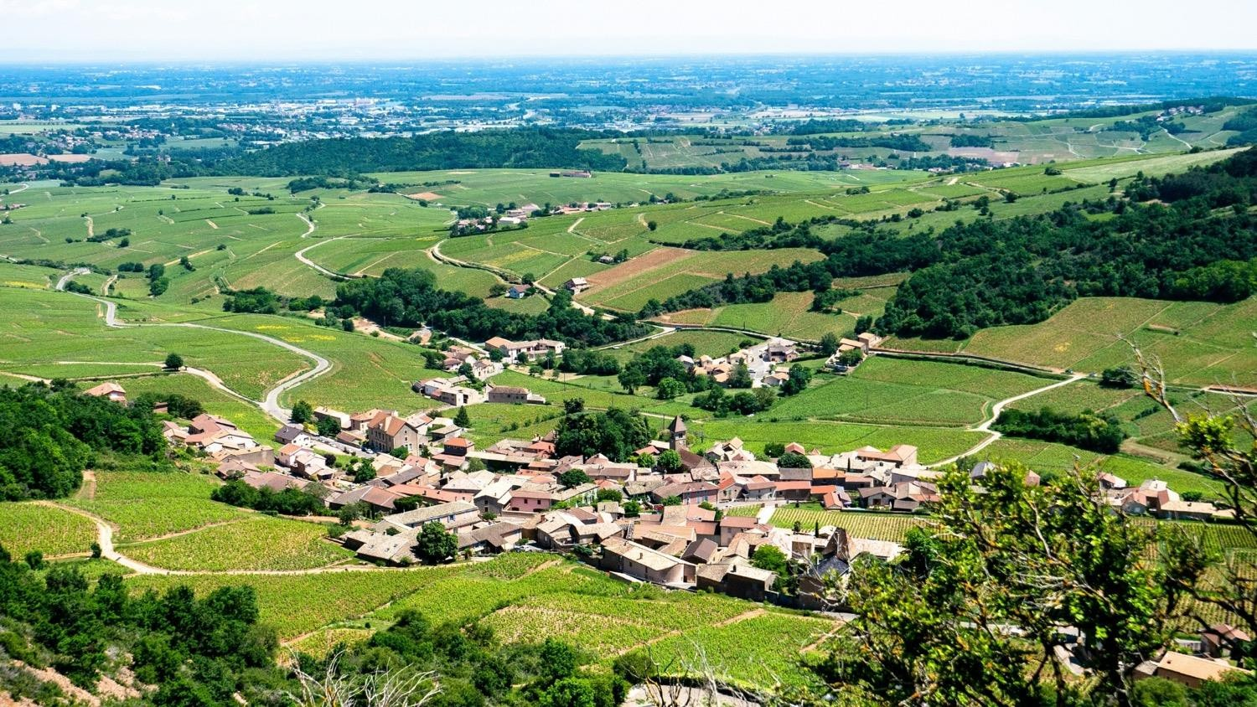
Innover à la campagne
Lancement de la saison 7
Mai 2025

Slide 2
7ème édition 2025 : quelles entreprises ?
Récompense des entreprises installées à la campagne ayant 1 an d'existence
Entreprise, Coopérative, …
Association ayant une activité économique
Association d’intérêt général ou structure d’insertion (transfert à la Fondation RTE)
Campagne : siège dans une ville de moins de 20 000 habitants ou en zone rurale
Activité en zone rurale
qui innovent : modification des critères + demande de précision au candidat
BPI : Innovation du modèle d’affaires + Innovation de produit, de service ou d’usage :
OU au sens de l’INSEE :
L’innovation désigne l’introduction sur le marché d'un produit ou d'un procédé nouveau ou significativement amélioré
par rapport à ceux précédemment élaborés par l'unité légale.
2 types d'innovation sont distingués : les innovations de produits (biens ou services) et de procédés (incluant les innovations d'organisation et de marketing).

Slide 3
Critères
Caractère innovant de l’activité au sens de INSEE/BPI France
Innovation produit, service, d’usage / procédé & d’organisation / marketing & commerciale / modèle d’affaires / technologique / sociale & environnementale / échelle d’un territoire
Qualité de la démarche entrepreneuriale
Démarche, vision, ambition de l’entrepreneur
Solidité du modèle économique & pérennité
Capacité et perspectives de développement sur le long terme
Contribution de l’entreprise à l’écologie & à l’environnement
Démarche RSE volontariste / Approvisionnements responsables / Gestion des flux / Prise en compte de la biodiversité, du climat…
Inscription de l’entreprise en matière sociale & de développement solidaire
Nombre d’emplois créés / Participation des salariés à la vie de l’entreprise / Aspect innovant de l’organisation du travail / Capacité à travailler en réseau avec des partenaires…
Qualité de l’insertion du projet sur le territoire / apport du projet à son territoire
Travail synergique avec le territoire / Participation au dynamisme local et à la valorisation de ressources locales / Bénéfice direct pour les habitants et réponse/ enjeux du territoire…

Slide 4
Nouveautés
Renforcement critère Biodiversité pour tous projets + création prix spécial Biodiversité
Principales interactions entre votre activité, tout au long de la chaine de valeurs / 5 facteurs d’érosion (artificialisation du sol, surexploitation des ressources, changement climatique, pollutions, développement d’espèces envahissantes) Indiquez Contribution à la limitation des impacts ou même à l’amélioration de la biodiversité :
Partenariats avec des acteurs œuvrant pour l'environnement
Ambition renouvelée en matière de communication et d’appui aux entreprises
. Renforcer notre stratégie social media et améliorer l’engagement
. Conforter l’efficacité de ses relations presse et par la construction d’un réseau efficace
Augmenter le potentiel de la Communauté « Innover à la campagne » créatrice de valeur pour tous (effet de levier marketing, apporteur d’affaire ou encore mentorat)
> Nouveaux partenariats : BPI France et Fondation « Entreprendre »
> Enseignements tirés du parcours d’anciens lauréats du prix « PNR » et valorisation des entreprises via la réalisation de podcasts (programme de recherche avec la CDC sur l’innovation territoriale)

Slide 5
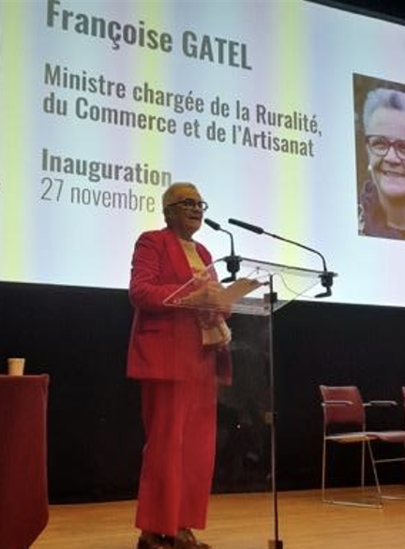
Partenaires
Institutions
AMRF
OFB
ANCT
Fondation RTE
Ministère de la ruralité
Remontée, accompagnement et analyse des candidatures
Réseau Initiative France
Fédération des Parcs
Fondation « Entreprendre »
BPI France
Médias
France Inter, France Bleu (ICI)
> Des kits de communication pour faciliter le relais par nos partenaires ambassadeurs https://innoveralacampagne.fr/kit-de-communication
Organisateur : Tiers-lieu le 21

Slide 6
Phase 1 : Pré-lancement : Teasing
Mise à jour du site internet Publications Innover à la campagne
Mai
Phase 2 : Appel à candidature
A partir du 19 ou 26 mai Sur le site innoveralacampagne.fr Récupération des candidatures au fil de l’eau
Planning 2025
Fin mai à fin septembre
Phase 3 : Phase de pré-sélection
Notes de 0 à 20 sur la base d’une grille de notation
et attribuée par les bénévoles du Réseau Initiative France
et de la Fondation RTE (insctructeurs)
Phase 4 : Phase de sélection
Sur la base des critères communs et de la note, chaque partenaire choisi son/sa/ses nominée(s)
Début octobre
Octobre
Phase 5 : Annonce des nominés
Réseaux sociaux, médias Organisation des pitchs et remise des prix
10-12 pitchs de nominés
Phase 6 : L’évènement
Jury & grand témoin pour table ronde
Présence des médias
Sur 1 journée
Novembre
Fin novembre ou décembre à Paris

Slide 7
Rappel retours médias 2024
France Inter
France Bleu Provence France Bleu Occitanie
Parcs de Bauges FN PNR
PNR Queyras
PNR Causses Quercy Parc Préalpes d'Azur Parc Ballon des Vosges Parc Vosges du nord
Syndicat Mixte Provence Verte
Le Journal des Entreprises Tout l'éco
Carenews
Makery Info Kaizen Magazine News Dayfr Adefpat
Informateur judiciaire
Les Echos Ouest France Midi Libre
Le Dauphiné Libéré
La Dépêche Horizon Actu Objectif Gard MediaLot.fr
La Manche Libre
Gazette du Midi
Réseau Initiative France Initiative Eure
Initiative Calvados
Better Life Factory UzEssentiel
PYT Audio
A retrouver sur la page Ressources : https://innoveralacampagne.fr/ressources/
AMRF & 36000 communes Mon agenda rural
Village Magazine
Ecologie.gouv Actu.fr
Informateur judiciaire
PNR Via Pousses
Parc Pyrénées ariègeoises Parc du Vercors
PNR Anjou Touraine
+ de 50 articles de presse

